Slide 1
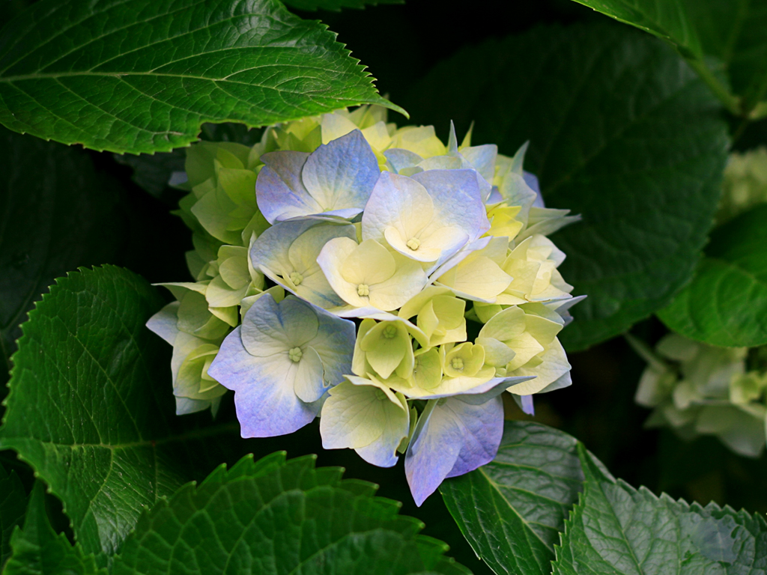
সবাইকে শুভেচ্ছা

Slide 2
পরিচিতি
শিক্ষক পরিচিতি
মুহাম্মদ হাফিজুর রহমান
প্রভাষকঃ বাংলা
কামারারের চর কে এম আই আলিম মাদ্রাসা।
কামারারের চর,শেরপুর
শ্রেণীঃ একাদশ
বিষয়ঃ বাংলা
পাঠঃ অপরাহ্ণের গল্প
সময়ঃ ৫০মিনিট

Slide 3

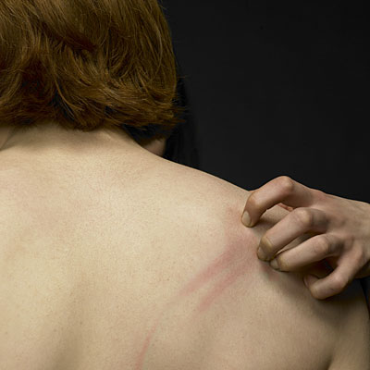
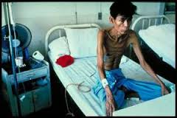
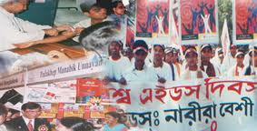

Slide 4
অপরাহ্ণের গল্প

Slide 5
s
শিখন ফল
১। এইচ,আই,ভি কি তা বলতে পারবে?
২। এইচ,আই,ভি কি ভাবে ছড়ায় তা বর্ণনা করতে পারবে?
৩। আব্দুল মজিদ কি ভাবে এইচ,আই,ভিতে আক্রান্ত হয়েছে
বলতে পারবে?

Slide 6
হুমায়ুন আহমেদঃ জম্মঃ ১৩নভেম্বার ১৯৪৮ ময়মনসিংহ জেলার কুতুবপুর গ্রামে ।

Slide 7

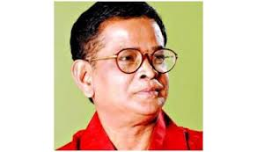
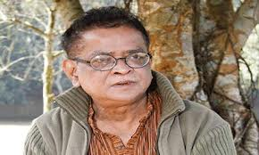
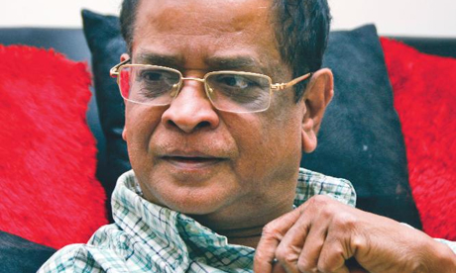

Slide 8
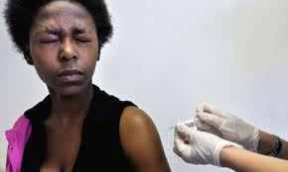
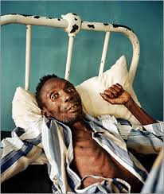
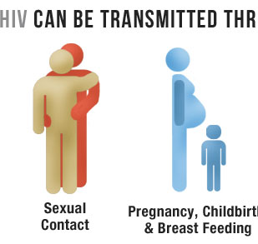
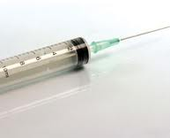
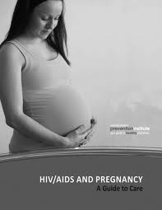
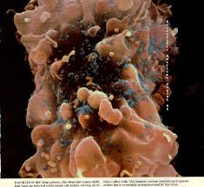
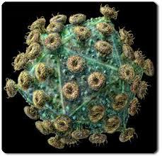

Slide 9
দলীয় কাজঃ
আমরা কি ভাবে এইডস থেকে বাঁচতে পারি ?তার উপায়গুলো লিখ?

Slide 10
মূল্যায়ণঃ
১।আব্দুল মজিদের বাড়ি কোথায়?
২।কত প্রকারে H.I.V ছাড়াতে পারে?
৩।এইডস রোগির শেষ পরিণতি কি?

Slide 11
বাড়ির কাজঃ
তোমার এলাকায় কোন এইডস রোগি আছে কি না?
থাকলে তার পরিচয় দাও?

Slide 12

ধন্যবাদ

